Slide 1
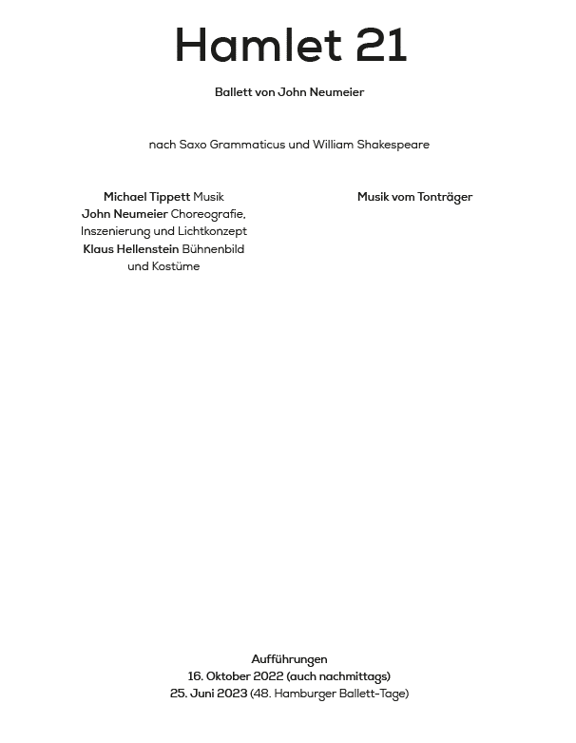


Slide 2
演出前阅读
作品 威廉莎士比亚的戏剧一直是我整个职业生涯中灵感的源泉。但是，如果你对一个主题着迷了 45 年，并为之努力了这么长时间，那么一定有充分的理由。莎士比亚的戏剧《哈姆雷特》无疑是世界文学的里程碑。这是一项我们认为必不可少的工作，我们认为我们应该知道。我们中的许多人在学校读过《哈姆雷特》。也许我的芭蕾舞也应该从课堂开始？ 这个想法启发我为我的芭蕾舞剧《哈姆雷特 21》创造了一个新的场景——这是我作为编舞家 45 年哈姆雷特之旅的又一步。它以零碎的《哈姆雷特内涵》从纽约开始，带我带着穿着维京人服装的全长阿姆莱斯去了丹麦，后来又去了汉堡，在那里我将情节设定在 1930 年代到 1960 年代之间的现代时代。 我一直在寻找核心，这出戏的精髓。在威廉莎士比亚的“哈姆雷特”中，鬼魂出现在他的儿子面前，要求为对他犯下的谋杀案报仇。在这一刻，当复仇的欲望从父亲传给儿子时，该剧的中心冲突就显露出来了：一个年轻人在处理自己对过去的责任时的困境。 要理解这种二分法，必须了解莎士比亚戏剧开始之前发生的事情。当然，文本传达了这个重要的背景。另一方面，芭蕾舞没有视觉形式来表达过去。（没有任何一步说他父亲被谋杀了。）为了编排哈姆雷特的冲突，我需要让观众看到过去。以前来源的情境和人物帮助我发展了一个视觉上合理的、适当的概念，将文本信息“翻译”成舞蹈。我使用了 Saxo Grammaticus 的“Gesta Danorum”中的某些戏剧性星座，这是关于丹麦国王 Amleth 的神话历史故事，并且还借鉴了后来版本的面料的想法。我相信，如果从中诞生一个个人的、新的“哈姆雷特”，人们可以使用许多不同的来源。换句话说，一件艺术作品，无论是受他人的神话、故事还是杰作的启发，都从创作艺术家的特定观点中获得了它的本质和它的个人生命。 例如，朱塞佩·威尔第 (Giuseppe Verdi) 的《奥赛罗》(Otello) 就是一部杰作。但他的《奥赛罗》不是莎士比亚的《奥赛罗》。这部歌剧的存在可能要归功于阅读伊丽莎白时代戏剧的作曲家，但我们可以在不了解莎士比亚荒原的最微弱想法的情况下欣赏和欣赏它。作为今天和明天的哈姆雷特芭蕾舞剧的创作者，我必须在源材料中找到自己的一部分：莎士比亚、萨克斯格拉玛蒂库斯和亚当厄伦施莱格的作品。 受到神话、历史和莎士比亚的启发，我寻找“哈姆雷特之声”——一种具有同样古老但又具有人性特征的音乐，寻找一个可以唤起神秘的、前基督教时代氛围的音乐世界，跨越深渊，莎士比亚戏剧的情感特质，并建议当代人物经历当今的情感情境。我找到了蒂皮特！ 在创作 1997 版时，迈克尔·蒂皮特 (Michael Tippett) 的音乐给我很大启发。很长一段时间以来，我一直想为蒂皮特的三重协奏曲编舞——但没有想到具体的主题。后来这场音乐会自然而然地成为了“Amleth”的一部分。
Musik: Michael Tippett Choreografie, Inszenierung und Lichtkonzept: John Neumeier Bühnenbild und Kostüme: Klaus Hellenstein
序言 课堂教授 Hamlet 和 Horatio 拉丁语和丹麦语历史。在她的想象中，这些课程以一种看起来真实的方式使过去栩栩如生。哈姆雷特成为丹麦王子 - 霍拉旭是他忠实的朋友。
第 1 幕 // Michael Tippett：第二交响曲 (1958) // 场景 1。两兄弟：与挪威的战争 日德兰总督霍文德尔 (Horvendel) 和芬格 (Fenge) 两兄弟与挪威开战。Geruth 和 Fenge 暗暗地相互吸引。但她给兄弟们每人一条丝带，以示支持。谁赢得了战争，谁就赢得了她的妻子。霍文德尔在决斗中杀死了挪威国王科勒，并被宣布为胜利者。
第二个场景。Geruth 和 Horvendel 的婚礼 Geruth 与加冕为日德兰国王的 Horvendel 结婚。
第三个场景。孩子哈姆雷特 哈姆雷特出生。作为一个男孩，他厌倦了战争游戏，但他对三个奇怪的杂耍演员着迷。他的心属于 Polonius 的女儿 Ophelia - 一个爱花的女孩。
第四场。福丁布拉斯 科勒国王的儿子福丁布拉斯 (Fortinbras) 哀悼他的父亲。长大后，他集结军队为父亲报仇。Geruth 和 Fenge 屈服于他们的激情。 插曲// Michael Tippett：室内乐团 Sellinger's Round (1953-54) 的嬉游曲，第 1 和第 2 乐章 // 告别哈姆雷特和奥菲莉亚在互相告别时宣告了他们的爱。尽管如此，哈姆雷特还是热衷于出国留学。他离开了丹麦。 第二幕// 迈克尔·蒂皮特：小提琴、中提琴、大提琴和管弦乐队的三重协奏曲 (1978-79) 哈姆雷特重返丹麦：戏剧 奥菲莉亚正在等待哈姆雷特。王子返回丹麦参加父亲的葬礼，得知母亲与芬格的婚礼也在同一天举行。皇冠传给了 Fenge——日德兰半岛的新国王。 在为死去的丈夫哀悼时，格鲁特向哈姆雷特致意。芬格硬生生的结束了短暂的哀悼期，为的是准备和格鲁特的婚事。 哈姆雷特前往霍文德尔的坟墓。死去的国王的灵魂告诉他，他的兄弟 Fenge 是他的杀手。鬼魂要求他的儿子为他的谋杀报仇。 哈姆雷特被死去父亲的鬼魂附身，要求母亲给出一个解释。Geruth 为婚礼换衣服。愤怒和沮丧的哈姆雷特虐待奥菲莉亚并拒绝了她。 困惑的奥菲莉亚失去了理智——她淹死了。 哈姆雷特再次会见了三位喜剧演员。他在她的幻想世界中避难，并创作了一部暗示霍文德尔被谋杀的戏剧。 哈姆雷特在疯狂的舞蹈中谋杀了芬格。 Fortinbras 与挪威军队入侵丹麦。哈姆雷特将王冠交给他。他现在是日德兰国王。 哈姆雷特是免费的......
结语 “晚安，最亲爱的王子”

Slide 3
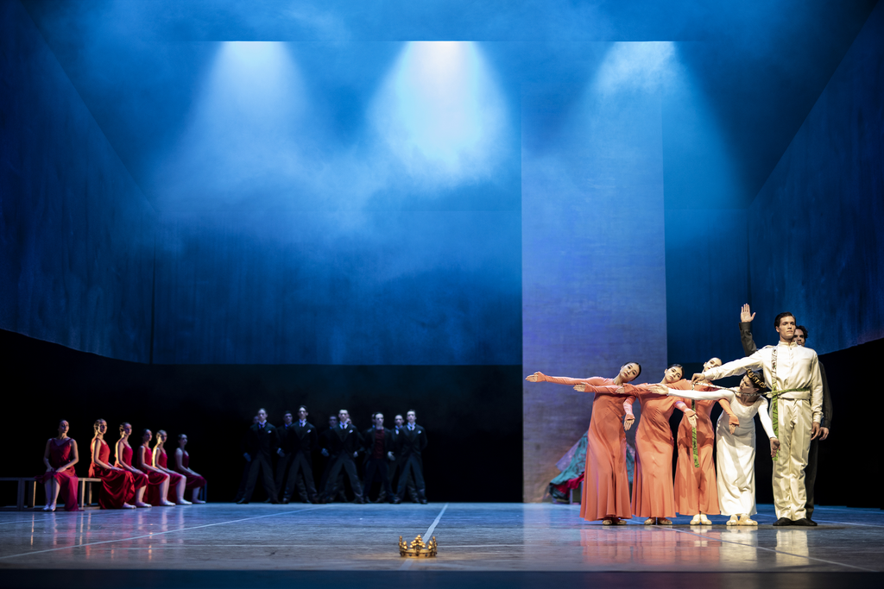
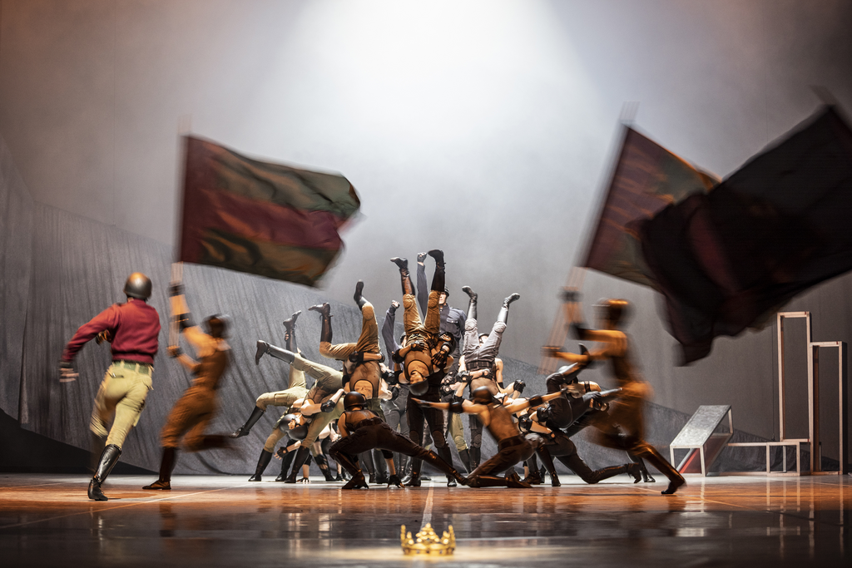
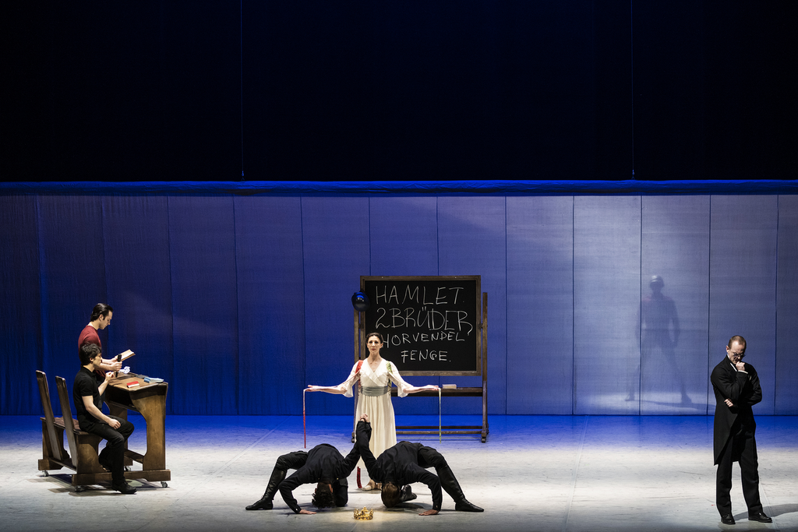
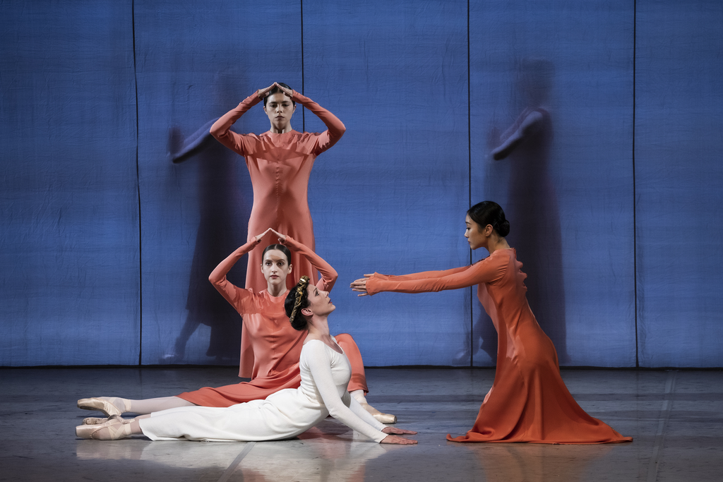

Slide 4
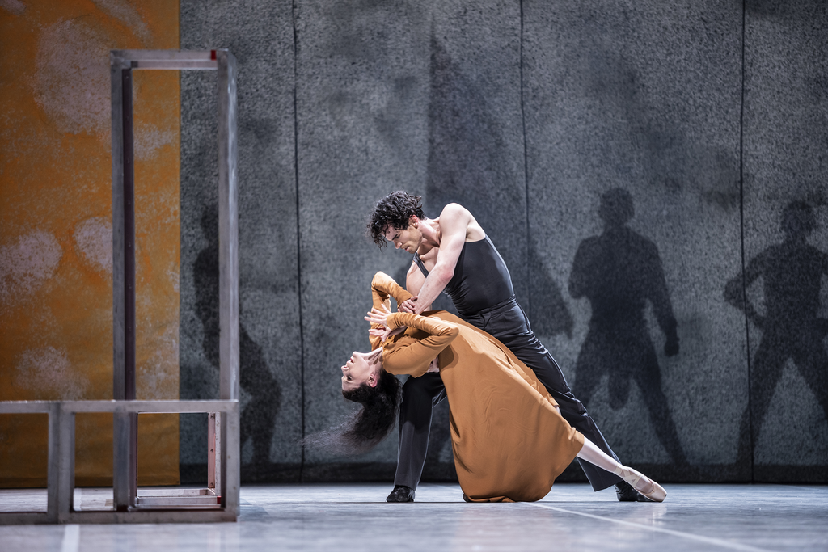
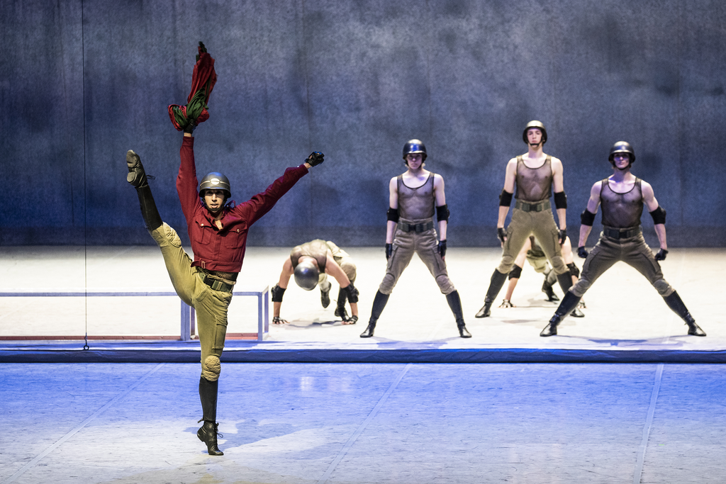
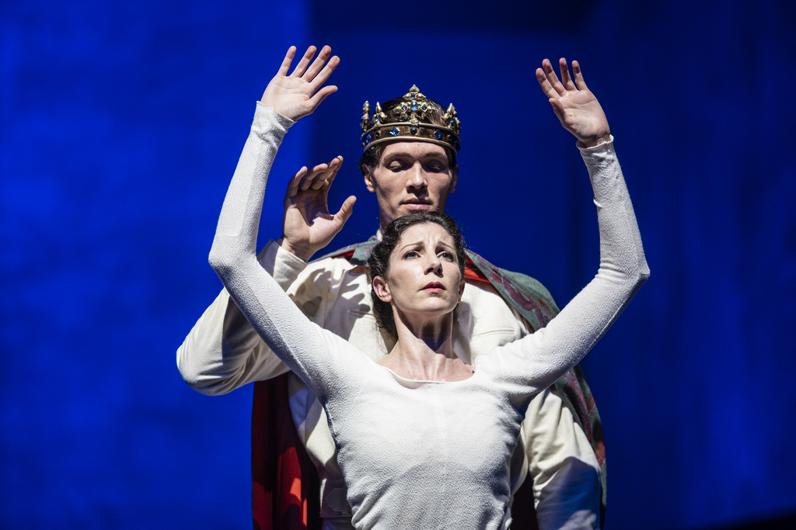
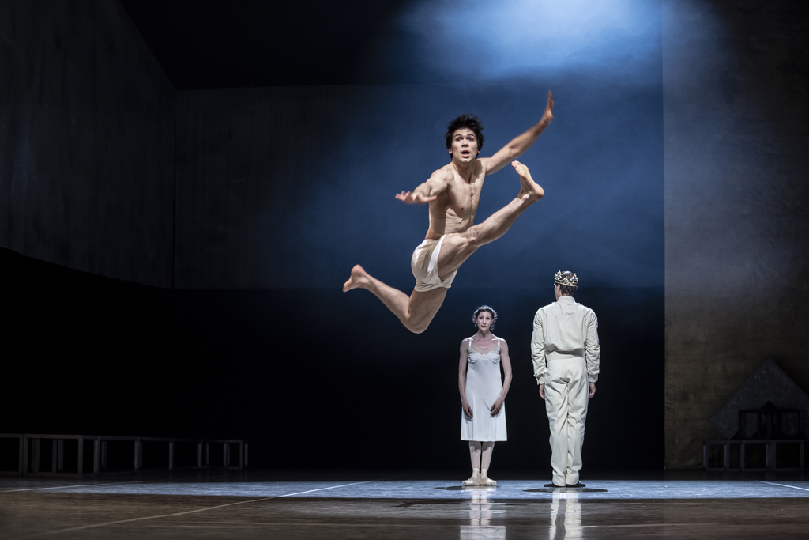

Slide 5
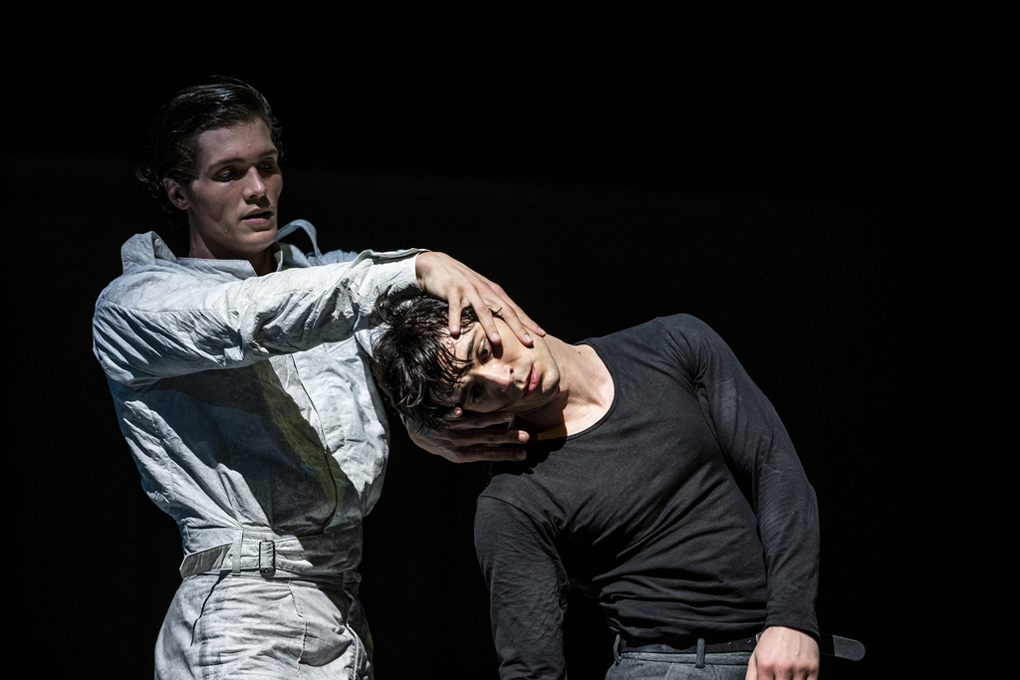
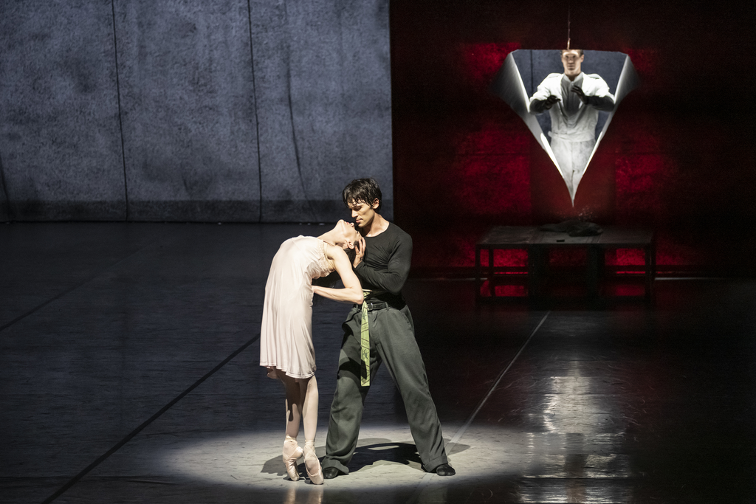
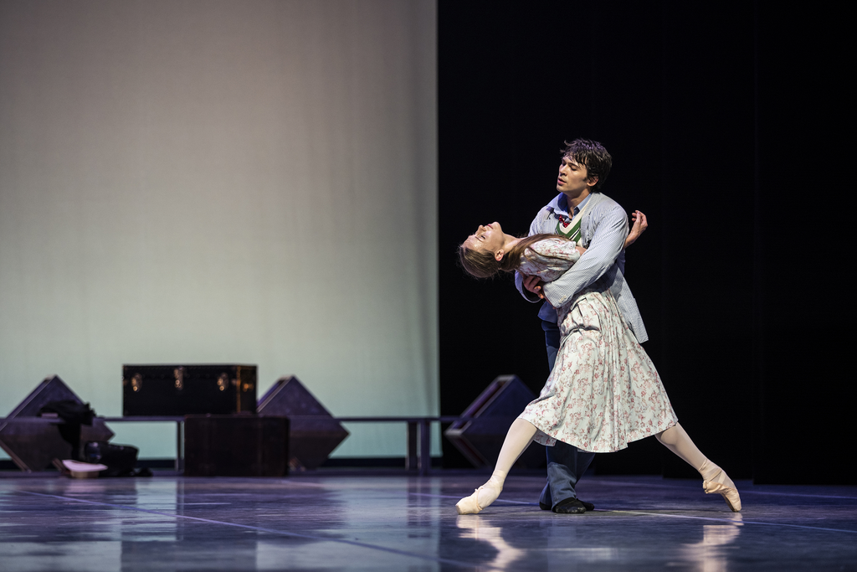
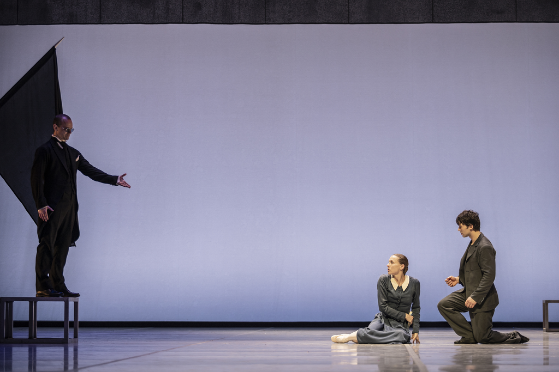

Slide 6
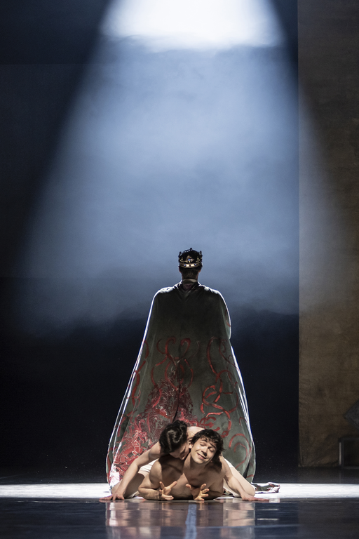
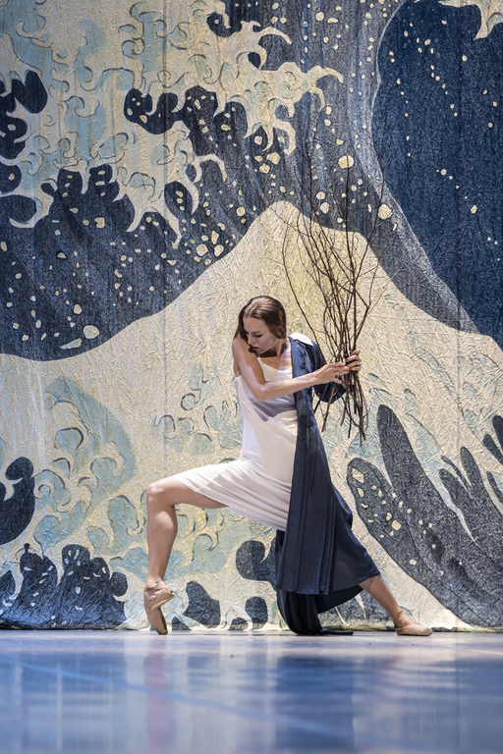
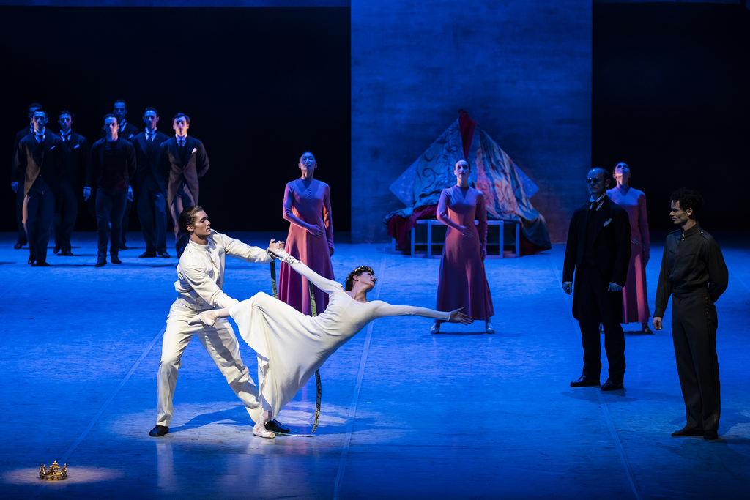
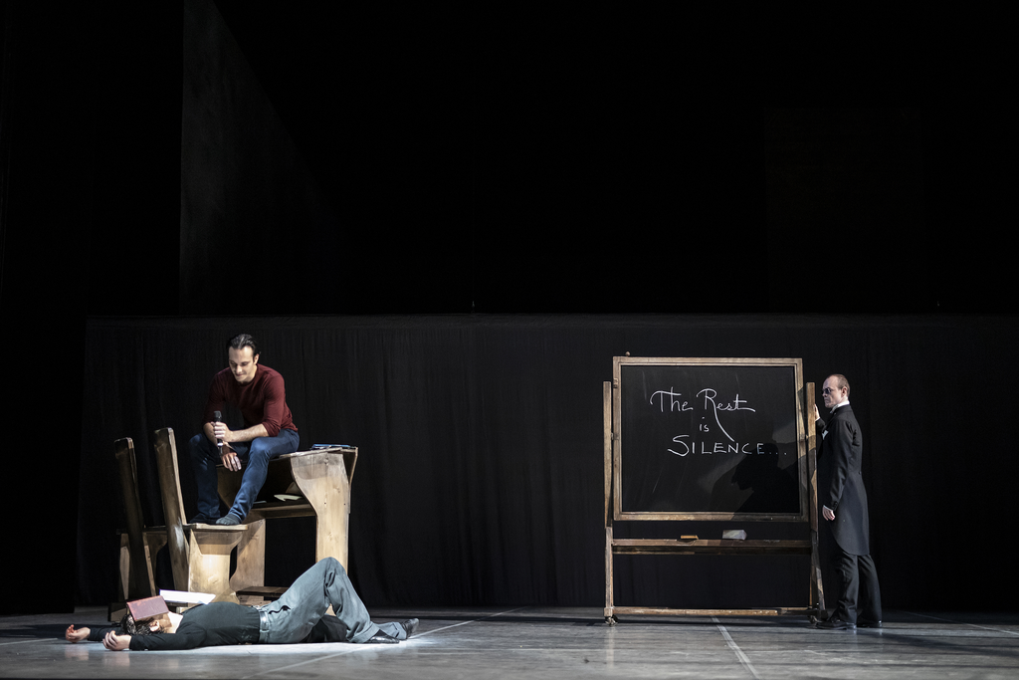
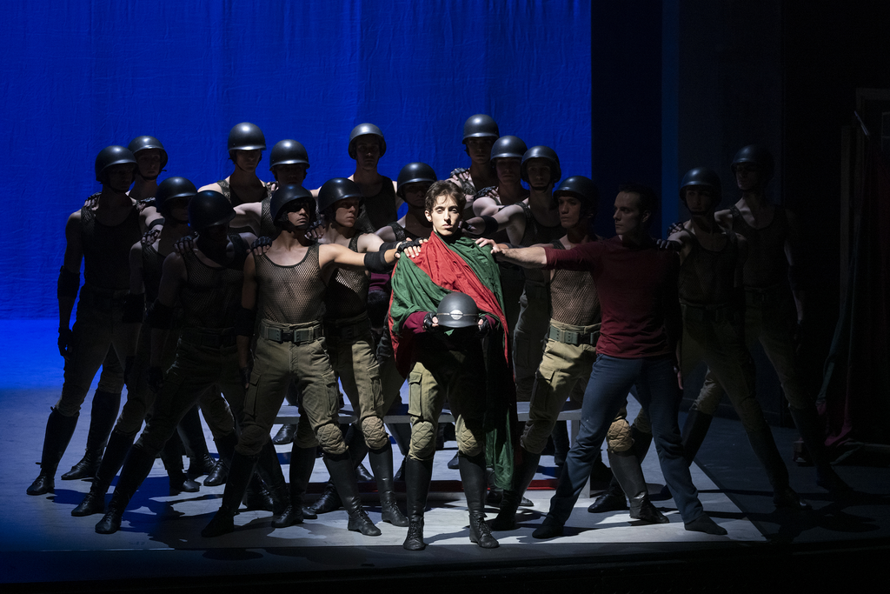

Slide 7
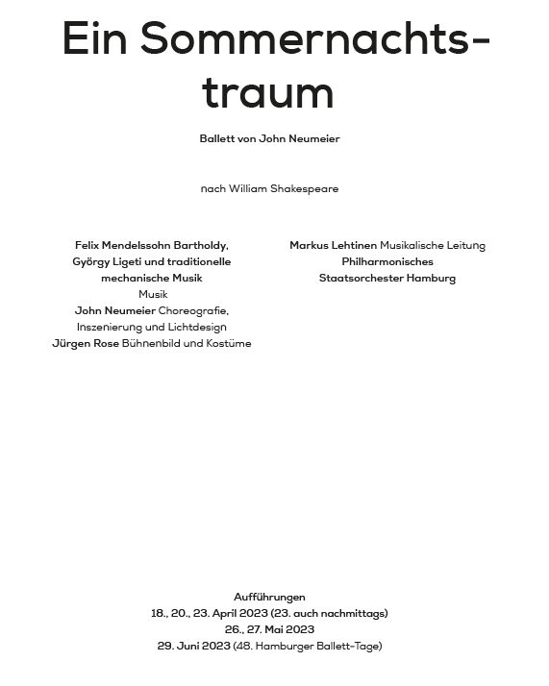

Slide 8
Neumeier 的舞蹈版莎士比亚的戏剧讲述了爱情的磨难和磨难，在首演三十多年后仍然保持着新鲜感。从门德尔松·巴托迪 (Mendelssohn Bartholdy) 到捷尔吉·利盖蒂 (György Ligeti) 再到传统的管风琴音乐，约翰·纽迈尔 (John Neumeier) 的音乐选择范围广泛，通过将三种不同的音乐风格融入他的编舞叙事，展现了他的戏剧敏感性。
Musik: Felix Mendelssohn Bartholdy, György Ligeti und traditionelle mechanische Musik Choreografie, Inszenierung und Lichtdesign: John Neumeier Bühnenbild und Kostüme: Jürgen Rose
序幕 希波吕忒的房间 希波吕忒与雅典公爵忒修斯大婚前夕，正在进行最后的准备工作。希波吕忒的朋友海伦娜和赫米娅帮她完成了婚纱。Philostrat 是 Theseus 宫廷狂欢活动的监督者，负责监督一切。 财务主管将结婚首饰送给希波吕忒。陪同他的是军官德米特里厄斯，他是海伦娜的前未婚夫，现在他正在徒劳地追求赫米娅。但海伦娜仍然爱德米特里厄斯。园丁 Lysander 带来了一些婚礼鲜花的样品。他也爱着赫米娅，就像她爱着他一样。莱山德秘密地给了赫米娅一封信，要求在森林和橄榄树的一根树枝下会合。嫉妒的海伦娜找到了这封信，并把它拿给德米特里厄斯看。忒修斯拜访希波吕忒。他给了她一朵玫瑰，但同时又和美丽的侍女们调情。希波吕忒注意到了一切，并怀疑她对她选择的丈夫忒修斯的爱。 一群工匠在 Weber Zettel 的带领下进入并请求允许在婚宴上表演 Pyramus 和 Thisbe。希波吕忒独自一人，找到了莱山德写给赫米娅的情书。她若有所思地睡着了。她梦想...
ACT 1 晚上 - 在森林中 仙女世界 Titania，仙女女王，正在与仙王 Oberon 争论。盛怒之下，奥伯伦送给他信任的小精灵帕克一朵花，这种花有神奇的功效：将它摇晃在睡着的人的眼睛上，会使他们爱上醒来时看到的第一眼。帕克受命代表奥伯伦对泰坦妮亚恶作剧。 莱山德和赫米亚在森林里愉快地相遇了。德米特里厄斯寻找赫米娅。海伦娜跟随德米特里厄斯。Oberon 看着他们。 出于对海伦娜的怜悯，奥伯伦告诉帕克用爱情花在德米特里厄斯身上，这样他就可以再次爱上海伦娜。 拉山德和赫米亚在森林里迷路了。他们分开睡。帕克不小心把爱情花放在了拉山德身上。莱山德不小心被海伦娜吵醒了。他立即热烈地爱上了她。海伦娜感到困惑，从他身边跑开。赫米亚醒来寻找拉山德。
泽特尔和他的伙伴们正在树林里找地方试试他们的游戏。角色被分配，Zettel 领导排练。帕克饶有兴趣地看着他们。为了好玩，他把 Zettel 的头变成了驴头。其他工匠都避而远之。Titania 和她的随从睡着了。Puck 现在对 Titania 使用 Love Flower。不小心被一张驴头纸条惊醒，她爱上了他。在看着仍然爱着赫米娅的德米特里厄斯时，奥伯伦意识到了帕克的错误。为了纠正这个错误，帕克再次使用了这朵花，实际上是在德米特里厄斯身上。海伦娜绊倒了熟睡的人，把他叫醒了。他也爱上了她。 Oberon 看到了完全的混乱并命令 Puck 解决所有问题。帕克将沉睡的恋人并排放在一起，再次使用爱情花。
ACT 2 森林中的 黎明海伦娜、赫米娅、莱山德和德米特里厄斯醒来并找到了彼此。工匠们从他的驴头上找到了一张纸。 希波吕忒的房间 希波吕忒仍在她的沙发上做梦，被忒修斯观察到。他温柔地叫醒她。两人都意识到他们已经坠入爱河。 其他夫妇进入并要求立即结婚。忒修斯祝福他们。 忒修斯城堡的宴会厅 举行婚宴。工匠们表演他们的戏剧“皮拉摩斯和提斯比”。婚礼宾客离开后，希波吕忒和忒修斯互相告白。

Slide 9
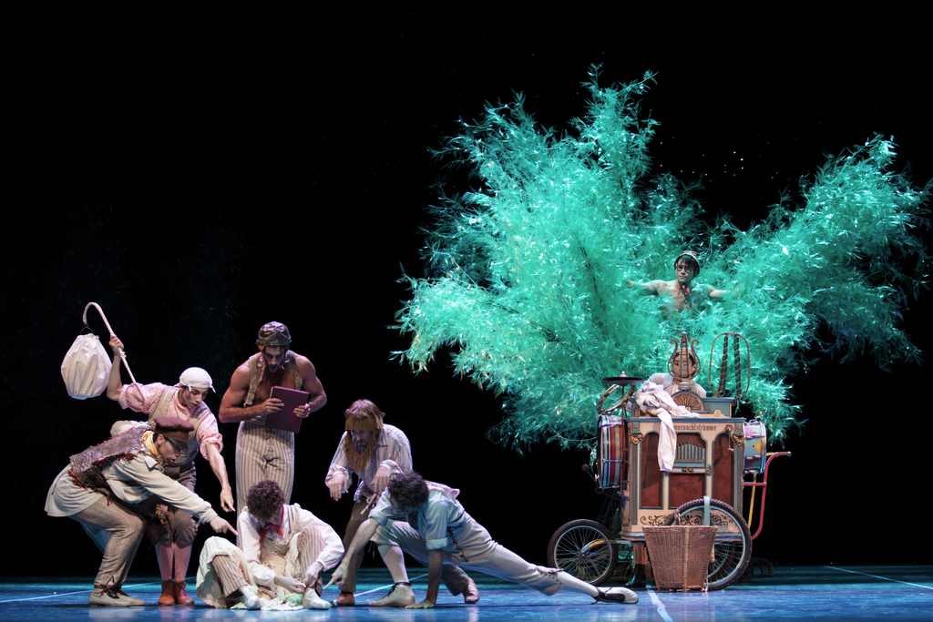
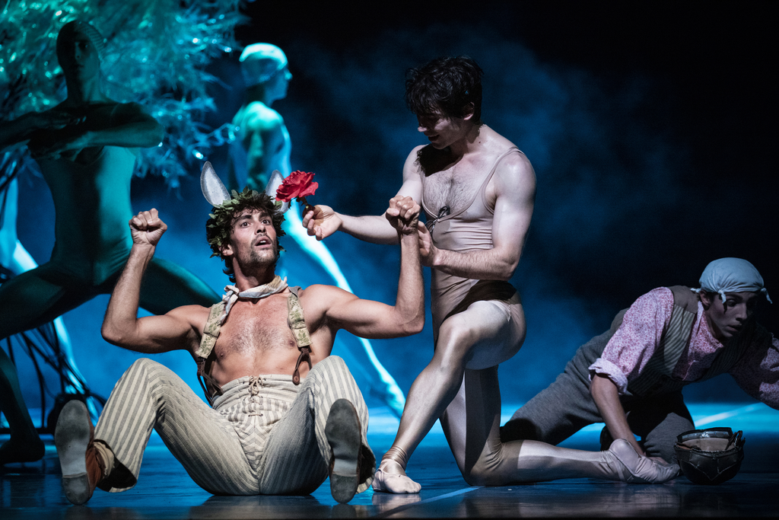
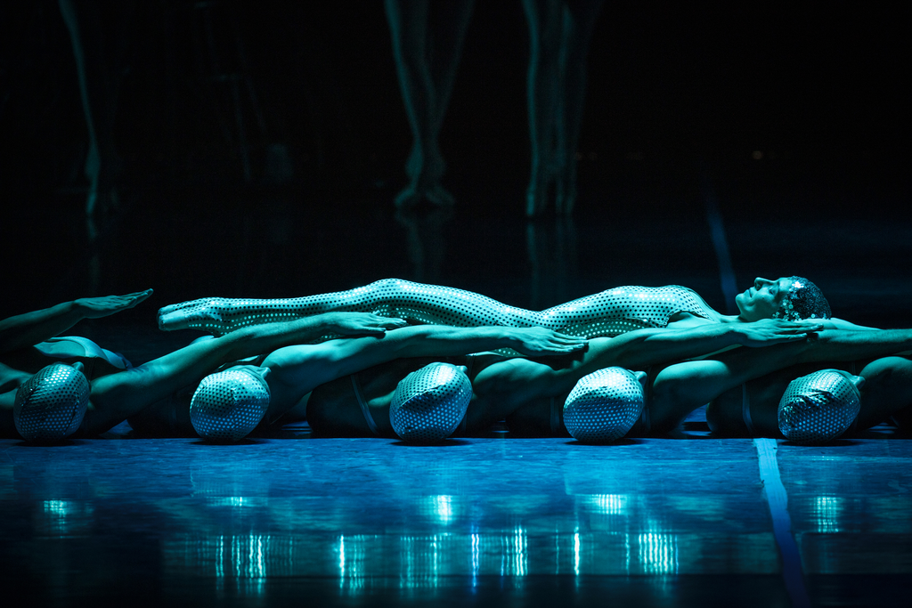
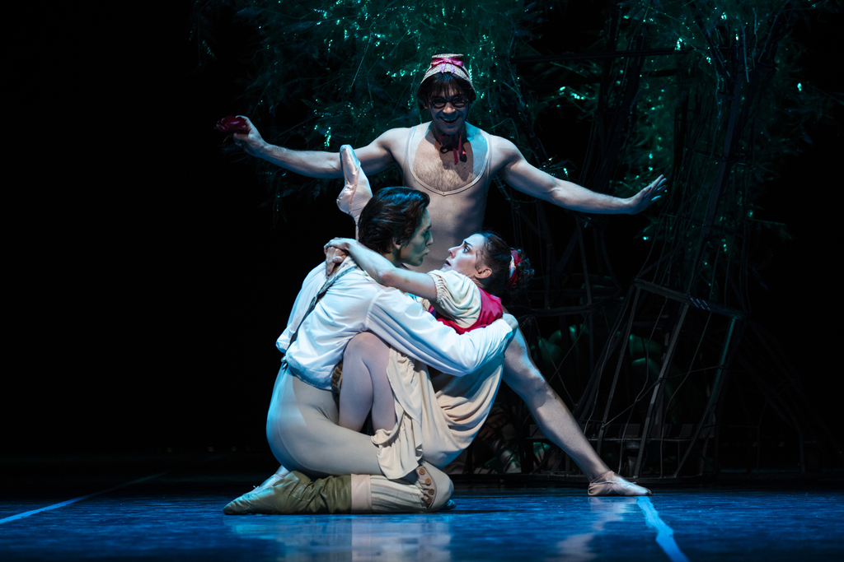

Slide 10
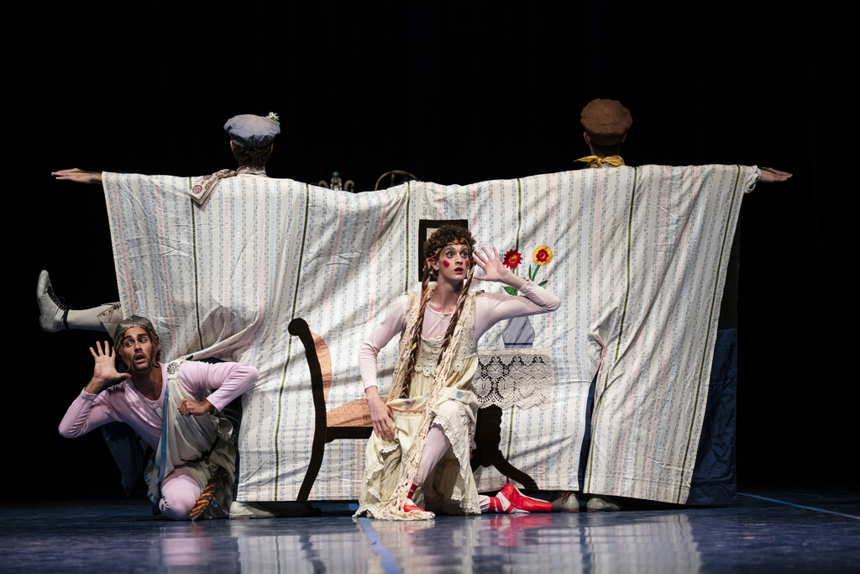
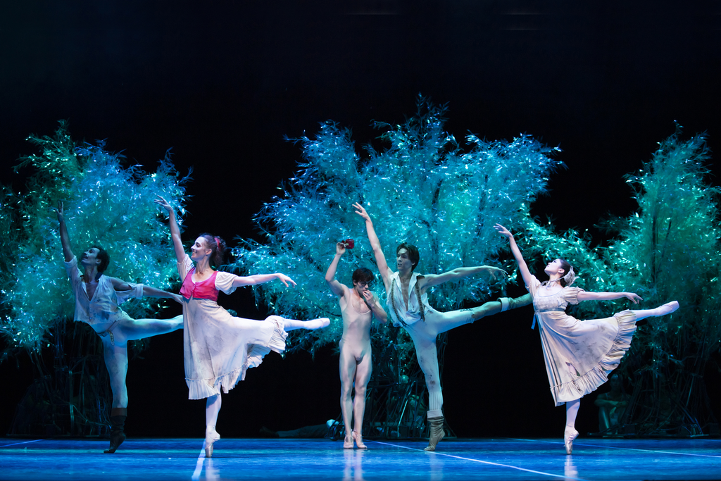
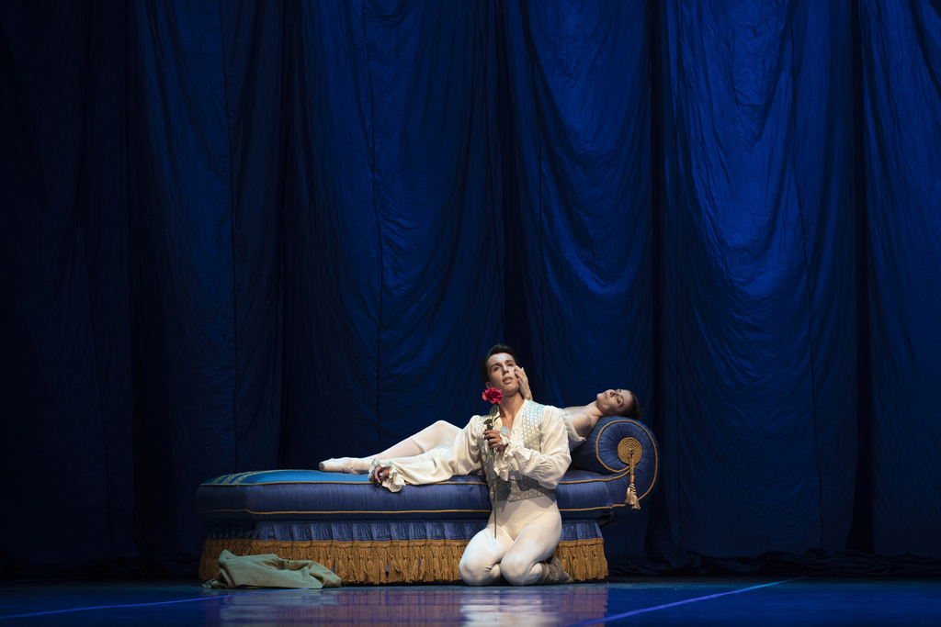
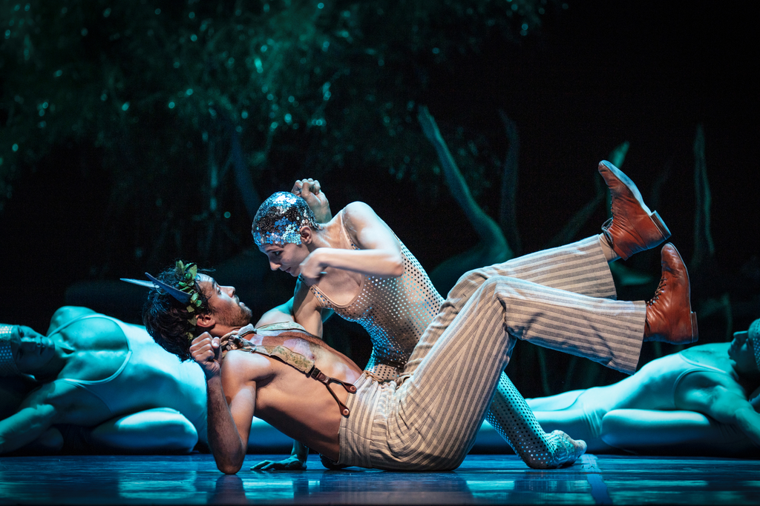

Slide 11
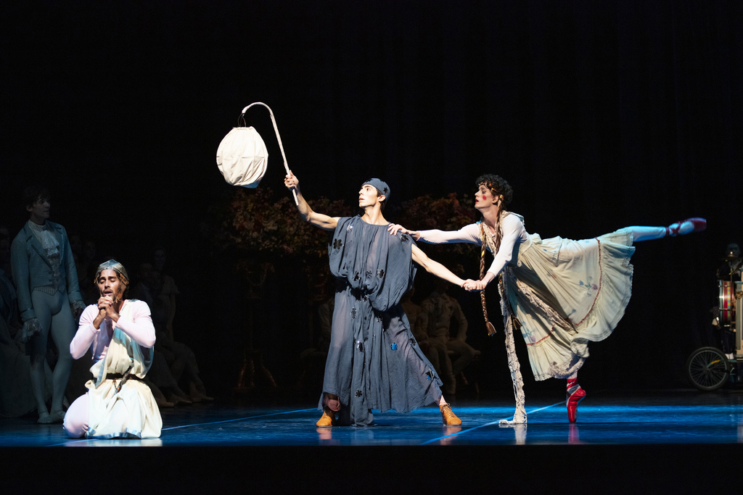
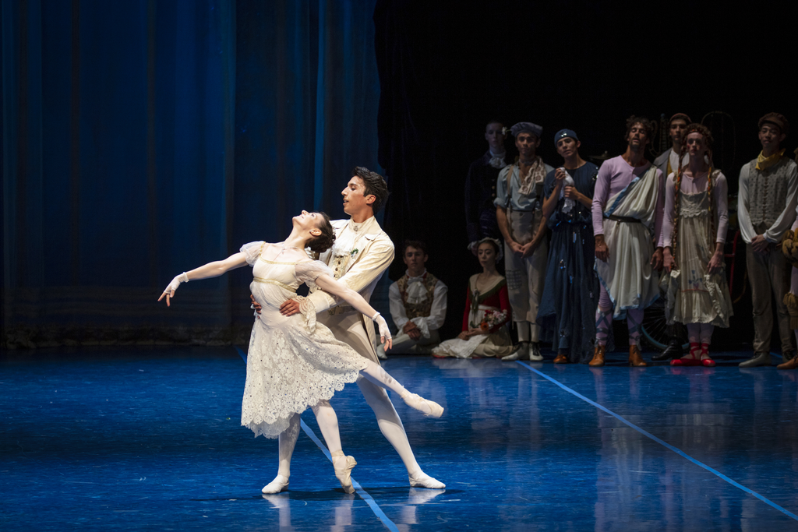
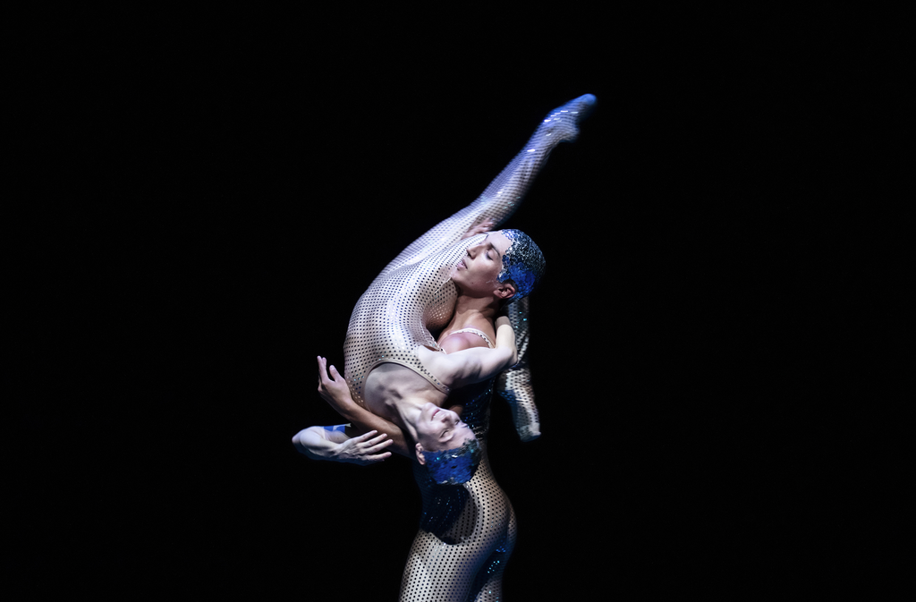
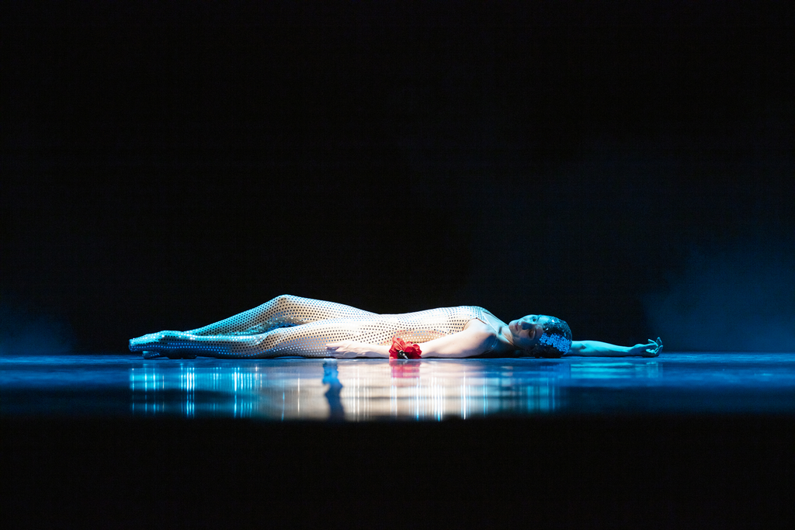

Slide 12
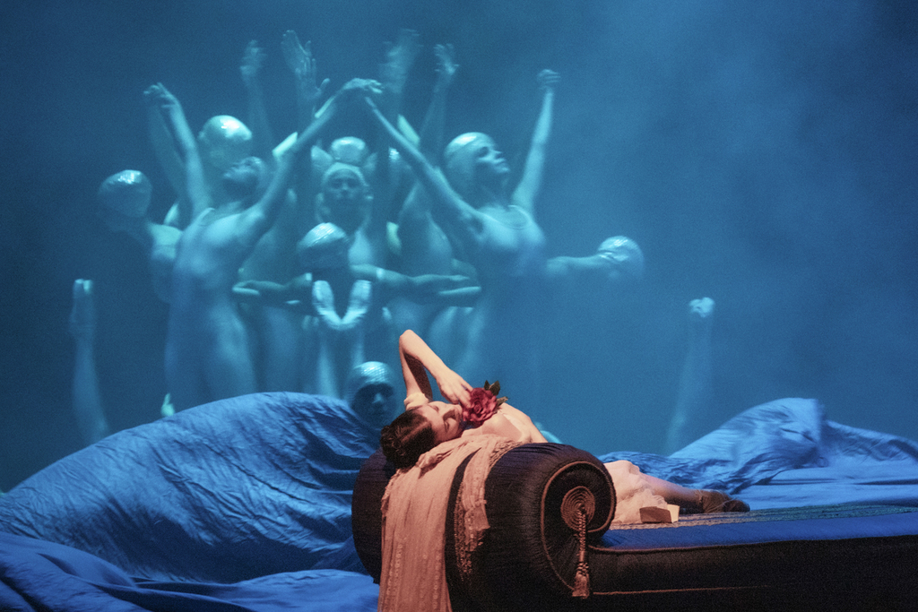
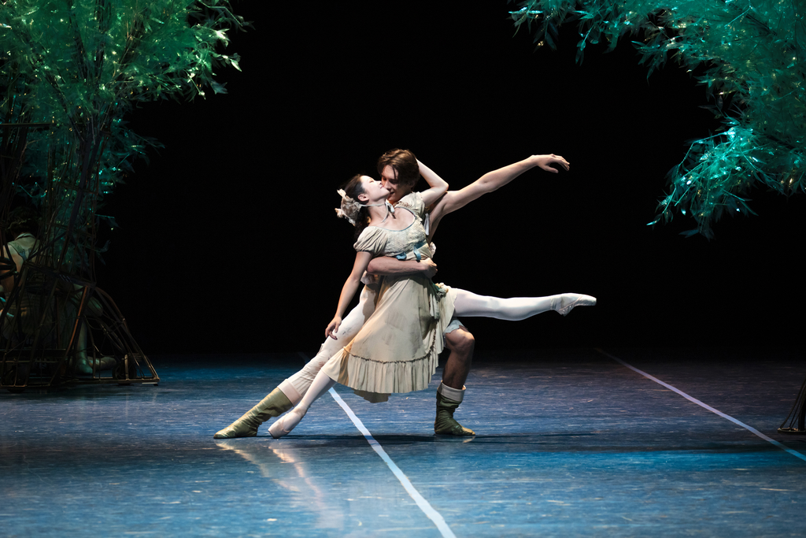
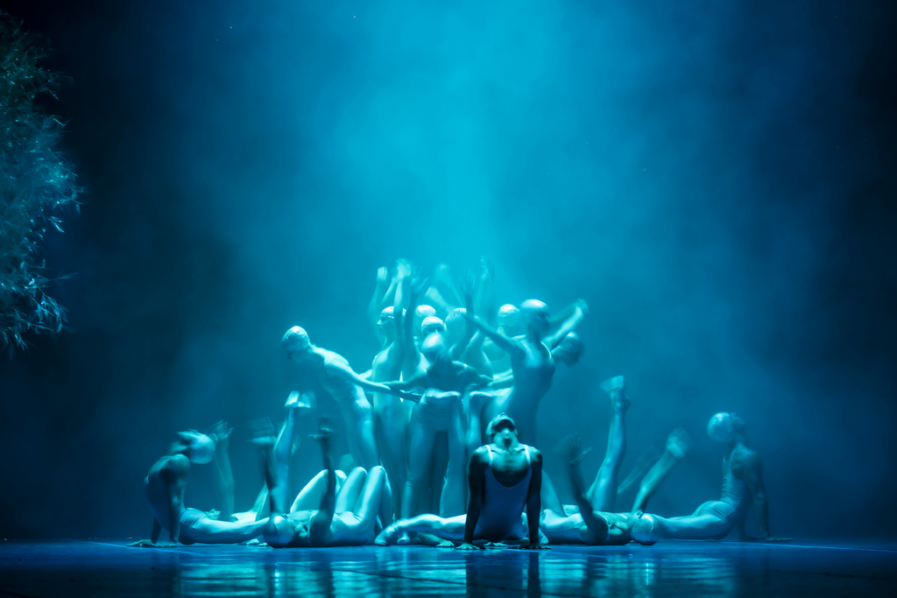

Slide 13
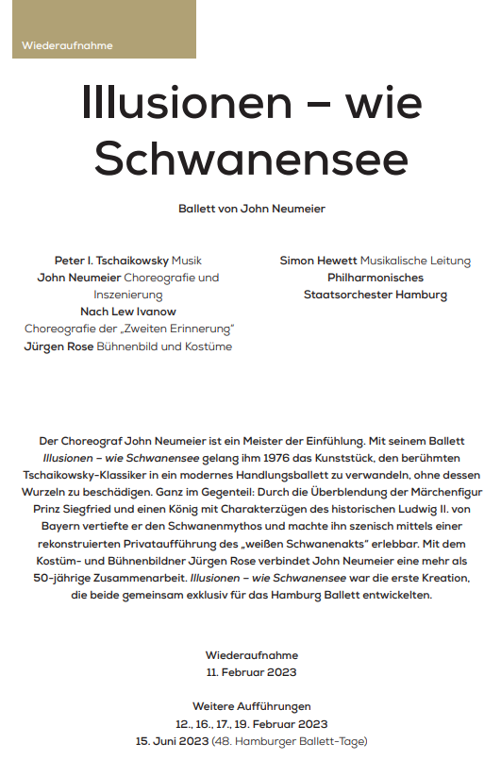

Slide 14
《天鹅湖般的幻象》是约翰·纽迈尔改编的彼得·柴可夫斯基的童话故事，讲述的是齐格弗里德王子爱上了一只天鹅，而天鹅就是被魔术师红胡子施了魔法的奥黛特公主。在诺迈尔的案例中，王子是一位国王，即巴伐利亚的路德维希二世，“童话之王”，他的爱不是童话中的生物，而是屈服于一种让他越来越忘记现实的幻想。
路德维希二世国王，满血的城堡修建者，某种程度上他也许不是一个优秀的政治家，但可以称之为艺术家。比如，他修建了浪漫的新天鹅堡，结合了拜占庭式建筑和哥特式建筑的美感。随着在位时间的增长，路德维希二世越来越沉溺在自己的童话幻想之中，John Neumeier从中汲取灵感，在回忆与现实中演绎着唯美的天鹅湖。
当幕布升起时，我们发现自己置身于新天鹅堡的外壳之中。国王在假面舞会上被宣布精神错乱后被拘留。在他的监狱里，他感觉到“阴影中的人”的存在，这种幻觉立即又消失了，然后他记起：他的城堡快乐的封顶仪式，天鹅湖芭蕾舞团的私人表演，他在其中在假面舞会上扮演齐格弗里德王子的角色。当黑衣蒙面小丑中唯一一个摘下面具，原来是“阴影中的人”时，丑闻和逮捕也随之而来，他也在其他记忆中以更不引人注目的方式陪伴着他。纳塔利娅的来访将国王从梦幻般的思绪中拉回到此时此地。但他把她送走了，完全沉迷于天鹅公主奥黛特周围的虚构世界。罗特巴特原来是“阴影中的人”，这是他的错觉。他不再反抗，向他的命运投降。
Neumeier 和他的舞台及服装设计师于尔根·罗斯 ( Jürgen Rose ) 为“监狱”和三个回忆赋予了真实的氛围。监狱以新天鹅堡未完工的部分为基础，在封顶仪式上，用浅色木头制成的脚手架构成了舞台。穿着适合那个时代的服装在体育比赛中调情、跳舞和竞争。文艺演出的舞台设计更加奢华，齐格弗里德王子和他的同伴们的服装也是如此。在这里和大双人舞中，Neumeier 在很大程度上将他的编舞改编为Marius Petipa和Lew Ivanowan的原创编舞。在化装舞会上，Rose 和 Neumeier 带我们进入了一个有许多枝形吊灯的舞厅。服饰也富丽堂皇，与套曲中各个舞蹈中呈现的各国服饰相呼应。
与他的其他叙事芭蕾舞剧一样，Neumeier 的编舞从不局限于各自的舞蹈和舞者，而是包括整个乐团，让它表现得像人们在节日背景中表演一样。有很多值得一看和发现的东西，而且乐团的每个成员都可以展示他们的多功能性，无论大小。所有提到他们的人都提到了，感谢和赞赏。不仅迷人的Emilie Mazon在化装舞会上饰演蝴蝶，Karen Azatyan饰演个性鲜明的利奥波德王子，Patricia Friza饰演严厉的王太后，Florian Pohl饰演齐格弗里德王子，等等Patricia Friza 和 Yun-Su Park饰演大天鹅，Giorgia Gianni、Chiara Ruaro、Airi Suzuk i和Mengting You饰演小天鹅。因为他们都让这个夜晚成为了一场美妙的舞蹈和深沉的情感体验。
现实 一位国王在化装舞会上被宣布精神错乱，被捕入狱。 他自己城堡的外壳变成了他的监狱。独自一人，他感觉到另一个人稍纵即逝：“阴影中的人”。在他抓住这个骗局之前，他已经走了。 梦想意识，他沉浸在他计划的宏伟建筑之一的模型中。
第一个记忆：封顶仪式 工匠和农民一起庆祝封顶仪式。在其中一个皇宫项目中，屋顶桁架已经完成。
国王也作为建造者在场，并与他的知己亚历山大伯爵一起参加了随后的欢乐和喧闹的农民权力游戏。其他宫廷成员抵达，包括太后，利奥波德王子陪同，纳塔利娅公主，国王的未婚妻，以及亚历山大伯爵的新娘克莱尔。对他们来说，封顶仪式是一个受欢迎的夏季郊游理由，他们享受野餐和跳舞。你跳四边形。庆祝活动在太后和她的侍从带领的波兰舞曲中达到高潮。只有国王退出社交活动。他留在后面，陷入了沉思。娜塔莉亚公主独自一人归来时就是这样找到他的。国王也拒绝了她。“阴影中的人”再次出现。
现实 在他的监狱里，国王被周围悬挂的一个物体绊倒了。是芭蕾舞剧《天鹅湖》的舞台设计模型。 第二个回忆：单独表演《天鹅湖》 国王只为自己一个人让《天鹅湖》起舞。芭蕾舞剧讲述了奥黛特公主被邪恶的魔法师罗特巴特变成了一只天鹅，只允许在午夜短暂地变回原来的少女形态；它讲述了齐格弗里德王子在天鹅狩猎中观察到夜行者的转变并爱上了天鹅公主。国王完全认同舞台上的虚幻世界，并扮演齐格弗里德王子本人的角色。 娜塔莉亚公主为了不被打扰地靠近国王，偷偷溜进了大厅。当她看到他跳舞并注意到他与人造天鹅公主的亲密关系时，她再次离开了房间。在悲剧的芭蕾舞结束时，红胡子突然变身为国王眼中的“影子中的人”。 现实 嘈杂的进行曲让牢房里疲惫不堪的国王感到害怕。被歇斯底里的执念所折磨，他相信他所谓的竞争对手利奥波德，新的摄政王，即将胜利并崩溃。 他撞到了一幅描绘他登基的画作。通过与自己加冕的突如其来的对抗，他再次迷失了自己的过去。 第三个记忆：假面 舞会 国王还记得今晚开始的各国舞会；他以齐格弗里德王子的身份出现。 小丑招待客人，展示特别成功的服装，并作为司仪，安排科蒂隆的各种参观活动。穿着民族服装的客人以适当的民族舞蹈自我介绍。王太后身着匈牙利服装，以 Salon Czardas 开场。当国王和公主娜塔莉亚在交替的华尔兹中交换舞伴时相遇时，她出人意料地让包裹着她的多米诺骨牌从她的肩膀上滑落，并穿着天鹅公主的服装站在那里。国王喜欢这个主意。娜塔莉亚的暗示性游戏让他进入了那个梦幻世界，两人之间第一次有了默契。小丑们出人意料地出现在舞者之间。他们从每个人的脸上拉出幼虫。午夜了，狂欢节结束 揭露。其他人没有注意到，一个黑人小丑走近了国王；他慢慢摘下面具，成为国王的“阴影中的人”。重逢将他从幻想中拉了出来。与娜塔莉亚-奥黛特的虚假关系破裂。国王行为失常，竟然怠慢了太后。国家官员将他拘留。 现实 国王在睡觉。当敲门声时，他就像从噩梦中醒来一样。纳塔利娅公主仍然穿着嘉年华服装，被允许快速访问。他送她走。她要永远离开了。 天鹅湖的幻想、错觉浮现在他的眼前，与真实的画面混杂在一起。他清楚地感觉到“阴影中的人”的存在并转向他。他接受了自己的命运。

Slide 15
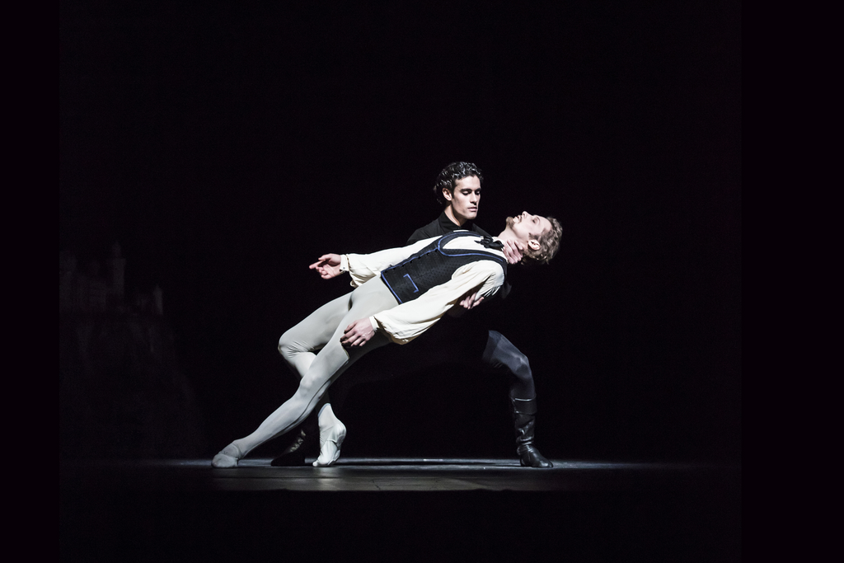
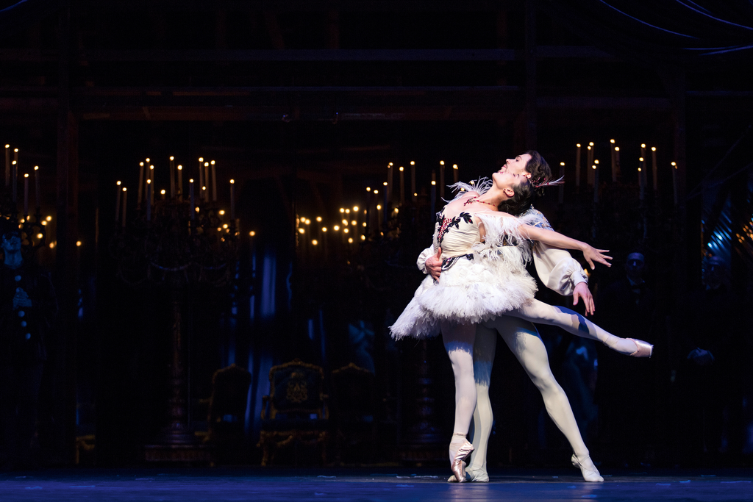
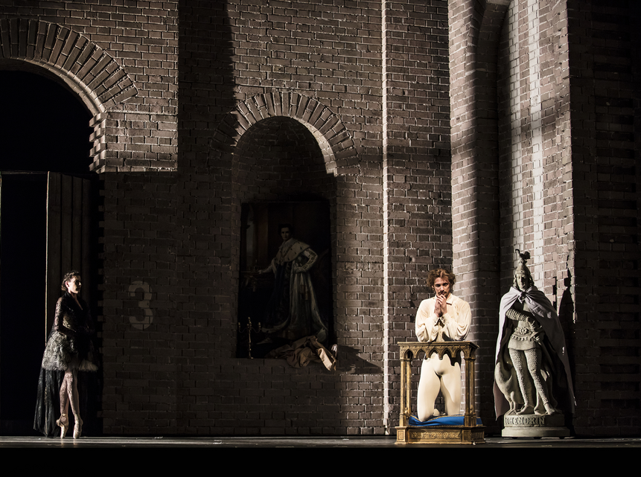
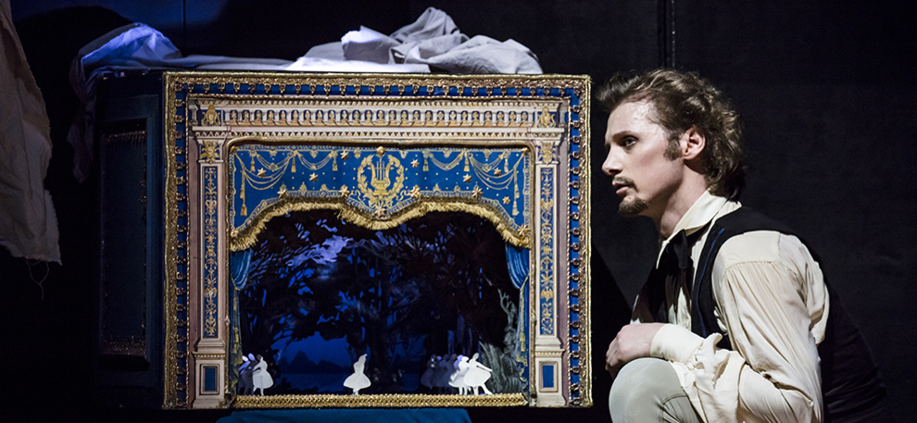

Slide 16
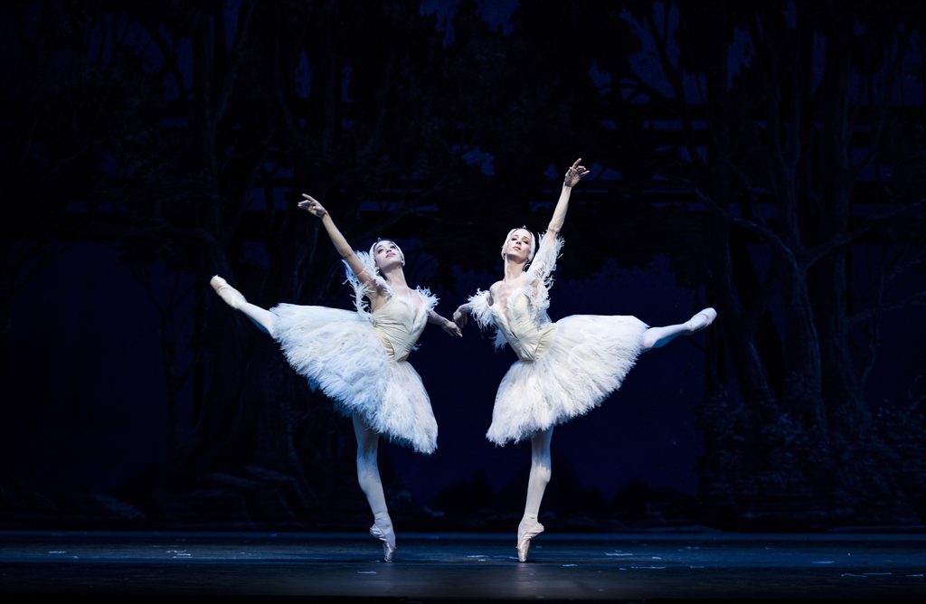
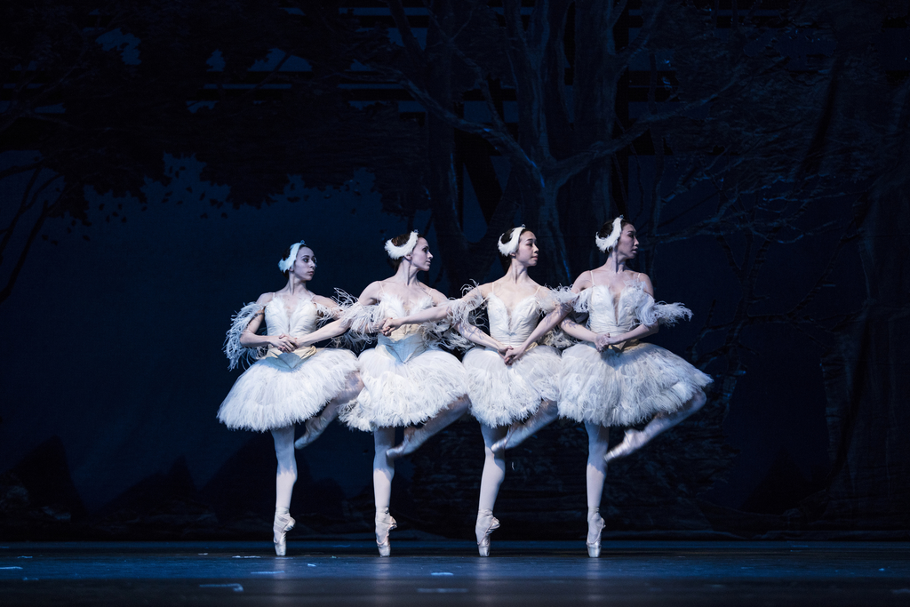
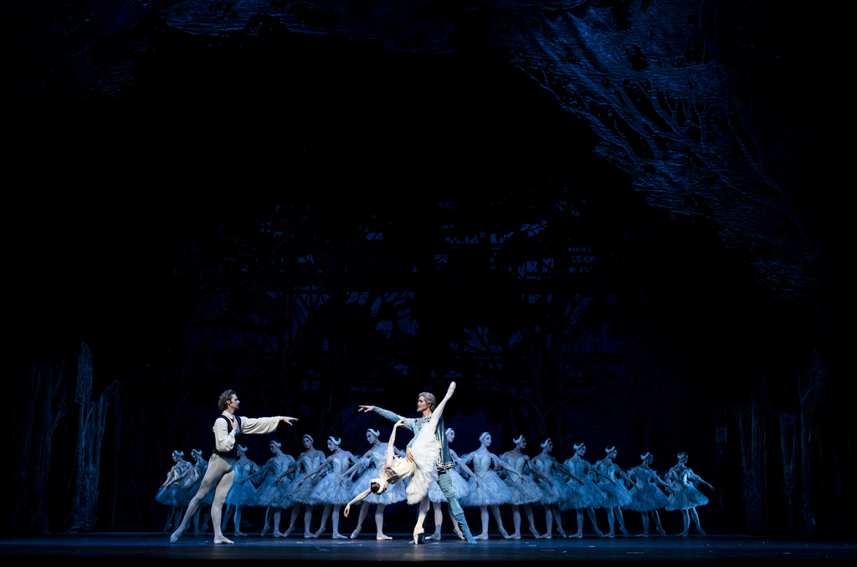
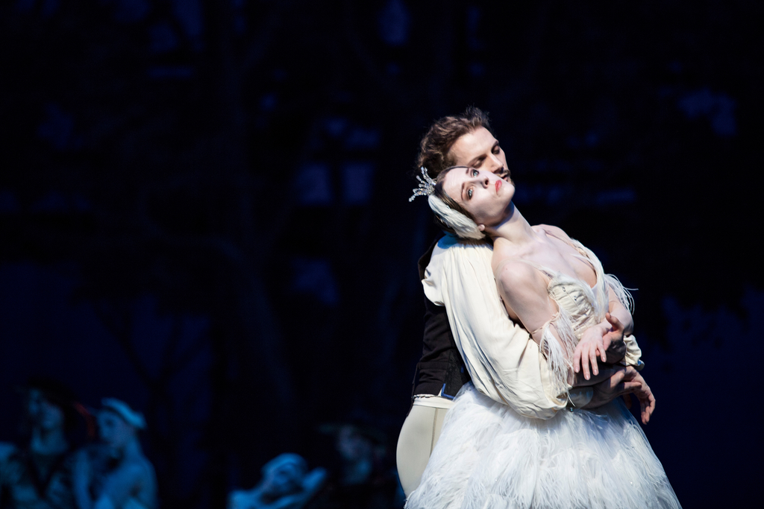

Slide 17
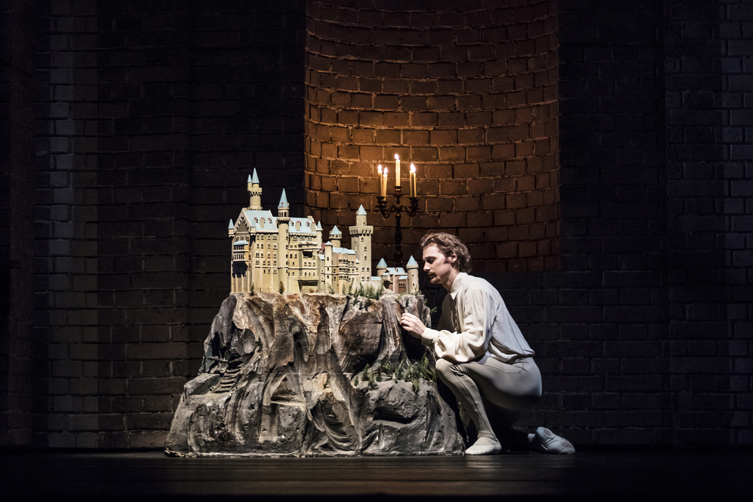
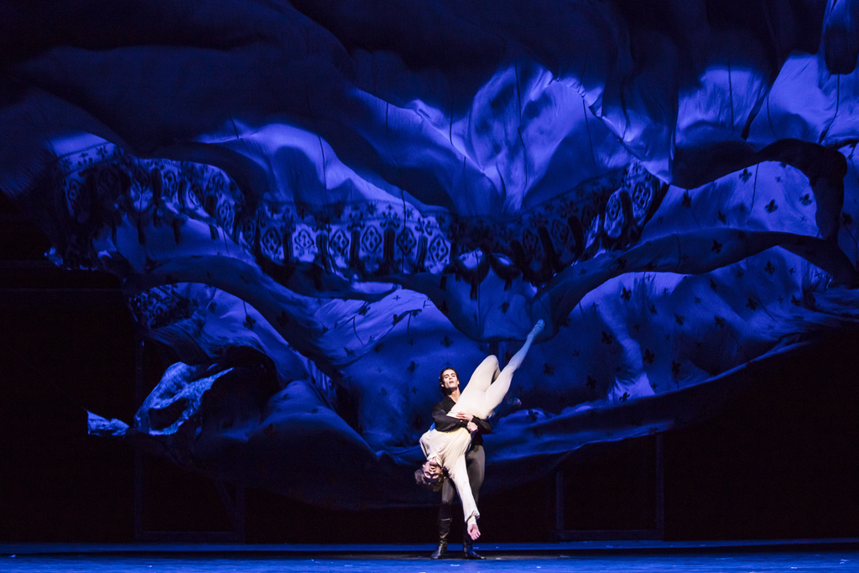
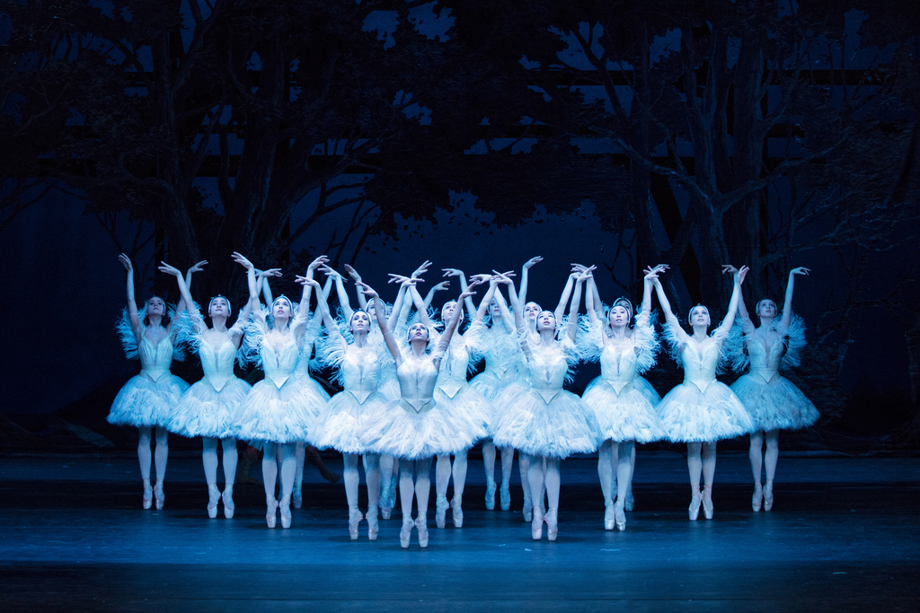
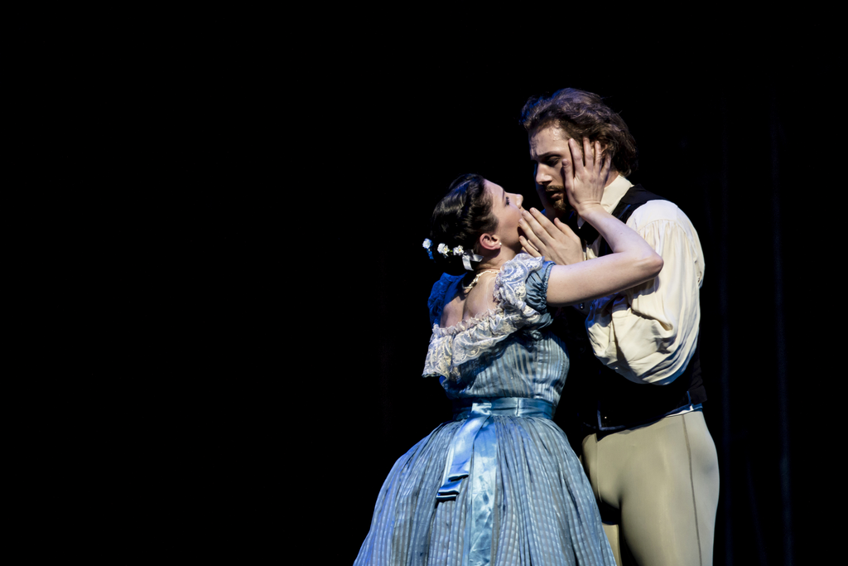

Slide 18
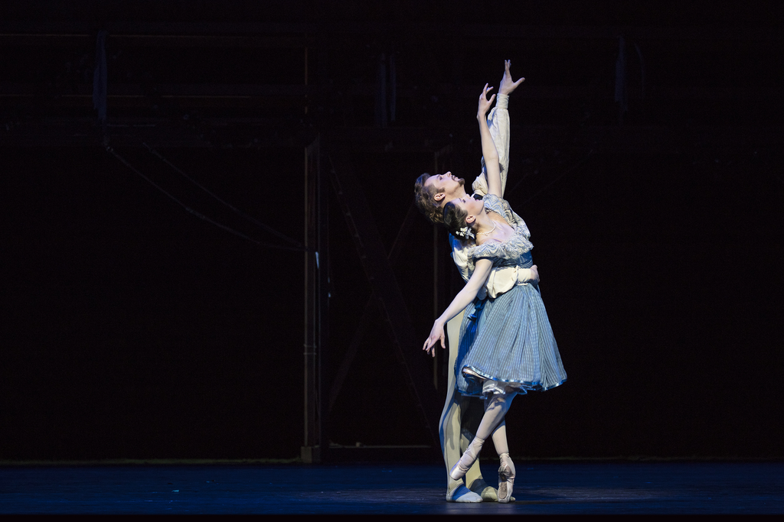
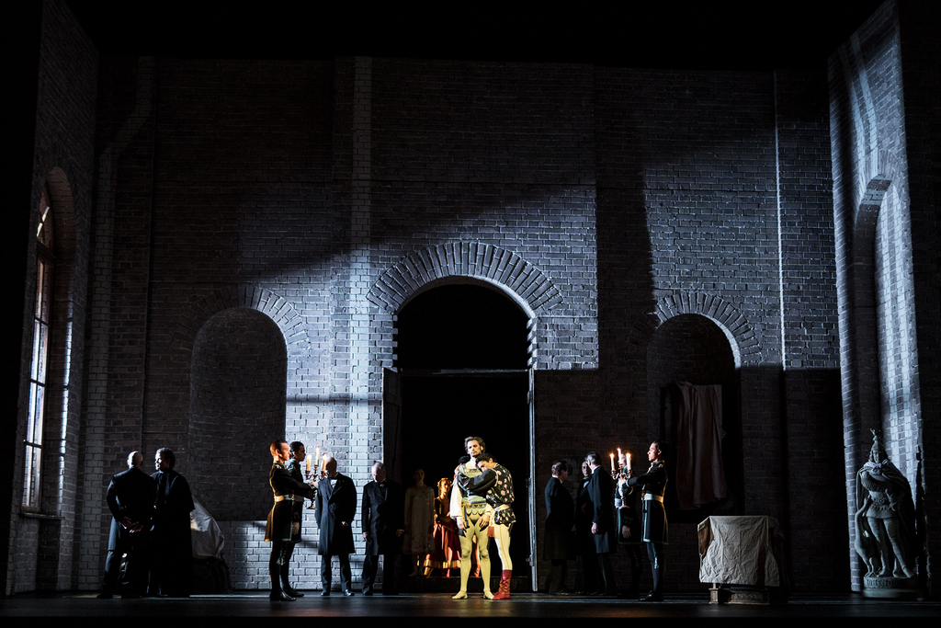
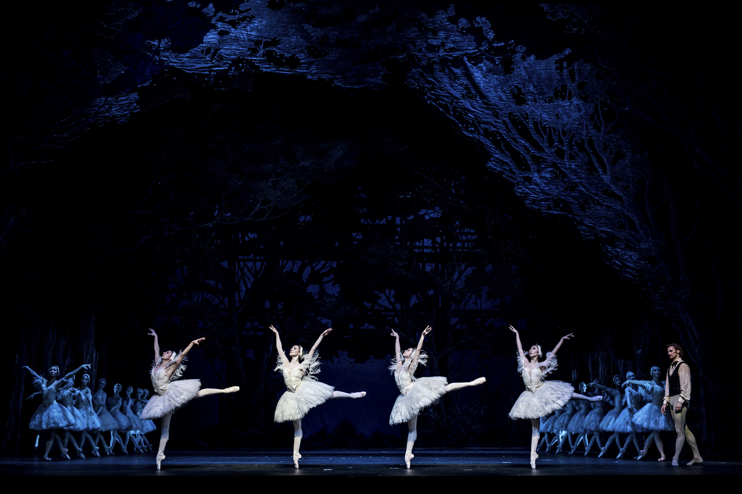

Slide 19


Slide 20





Slide 21





Slide 22






Slide 23


Slide 24




Slide 25




Slide 26



Slide 27





Slide 28





Slide 29


Slide 30






Slide 31






Slide 32


Slide 33





Slide 34





Slide 35




Slide 36




